Slide 1
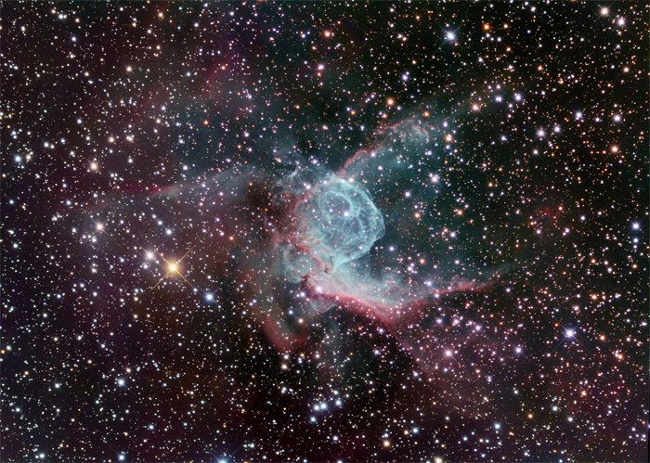

ПРЕЗЕНТАЦИЯ
К
СПОРТИВНОМУ РАЗВЛЕЧЕНИЮ
ДЛЯ СРЕДНЕЙ ГРУППЫ ДЕТСКОГО САДА
«ЕСЛИ ОЧЕНЬ ЗАХОТЕТЬ — МОЖНО В КОСМОС ПОЛЕТЕТЬ»

Slide 2

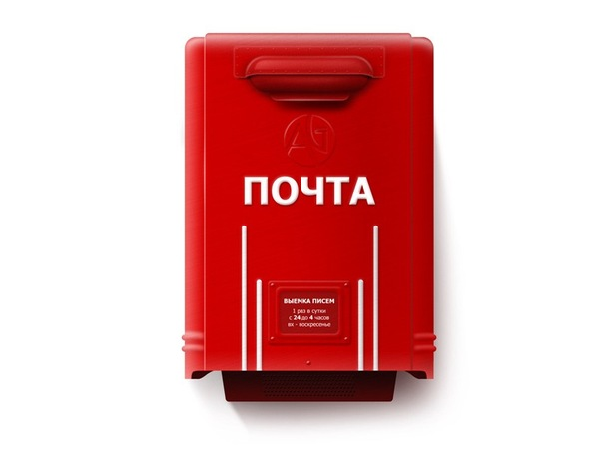

Slide 3
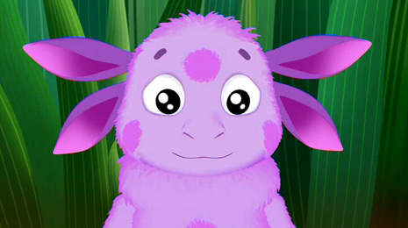

Slide 4
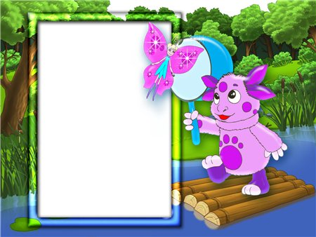
Дорогие ребята!
Вы знаете, что я родился на
луне и однажды попал на
Землю. Мне на Земле очень
нравиться, но я хотел бы узнать,
может, есть в космосе планета
лучше, чем Земля.
Я живу далеко в лесу,
и не могу сам полететь
на другие планеты. Может,
вы мне поможете, слетаете и
расскажете, как там живется на
других планетах?

Slide 5
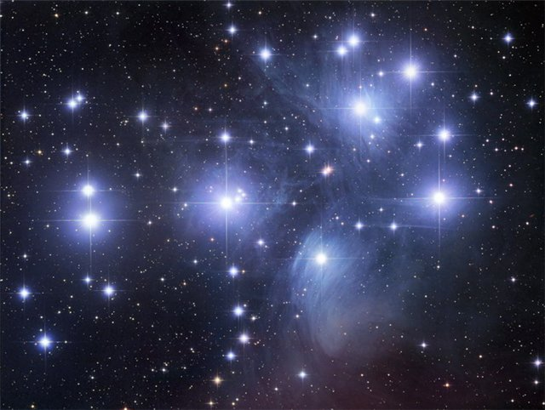
До луны не может птица
Долететь и прилуниться,
Но зато умеет это
Делать быстрая …………….
У ракеты есть водитель,
Невесомости любитель.
По-английски: «астронавт», А по-русски …………………….

Slide 6
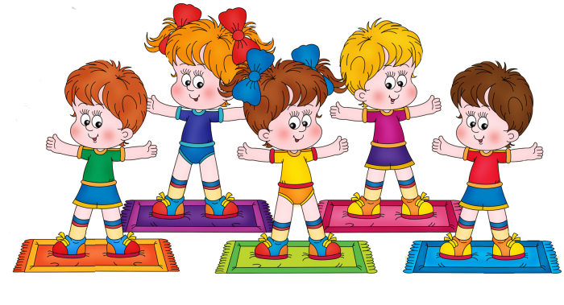
К О С М И Ч Е С К А Я Р А З М И Н К А

Slide 7
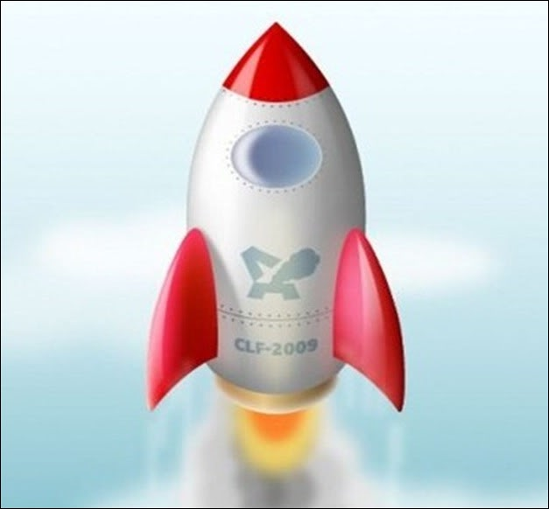
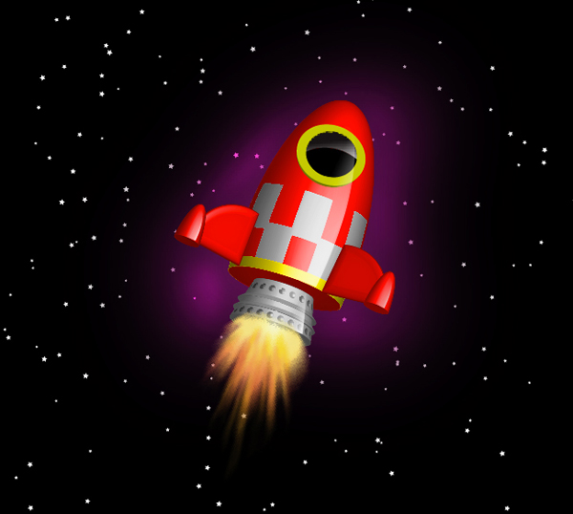
КОСМИЧЕСКИЙ
ОТРЯД
КОСМИЧЕСКАЯ
БРАТВА

Slide 8
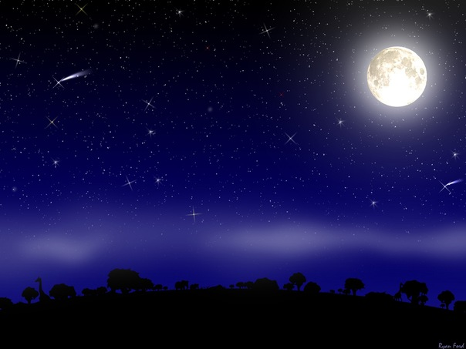
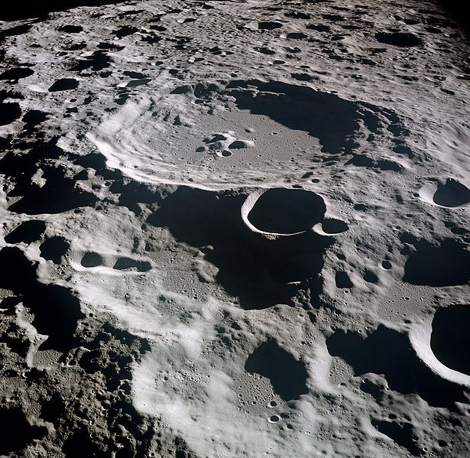
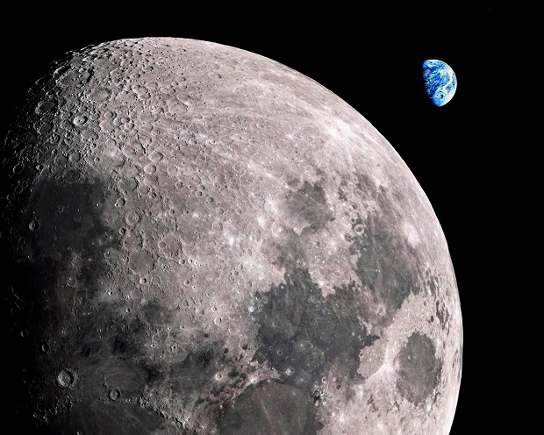
ЛУННЫЕ
КРАТЕРЫ
ЗАГАДКА
Только лучше звезд видна
В небе полная …

Slide 9
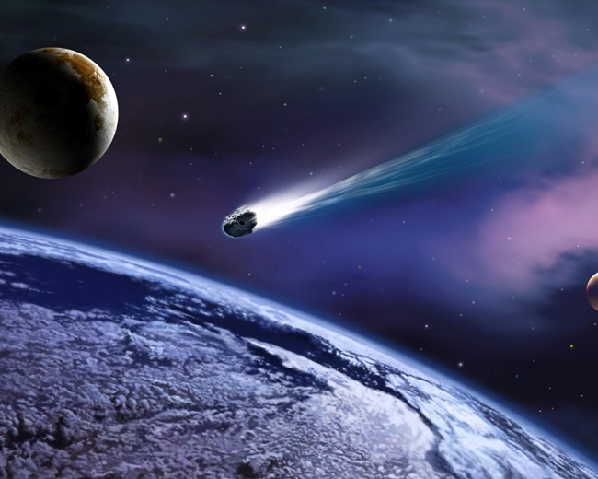
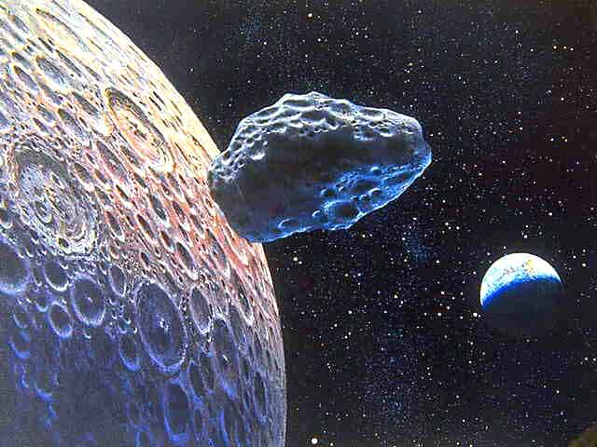
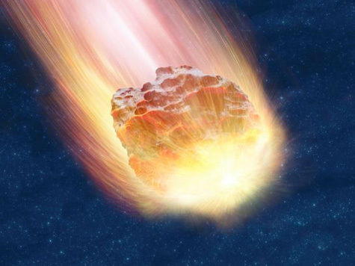
ЗАГАДКА
Почти что со скоростью света
Осколок летит от планеты.
К земле направляясь летит
Космический …

Slide 10
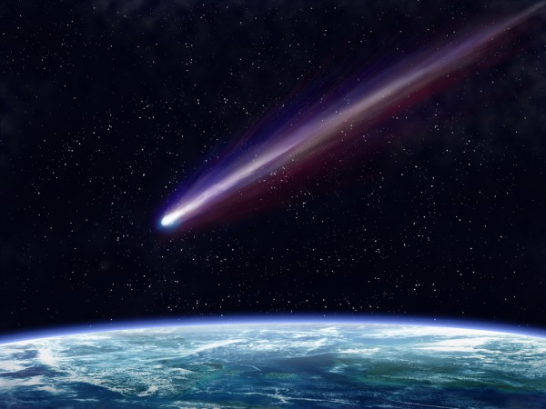
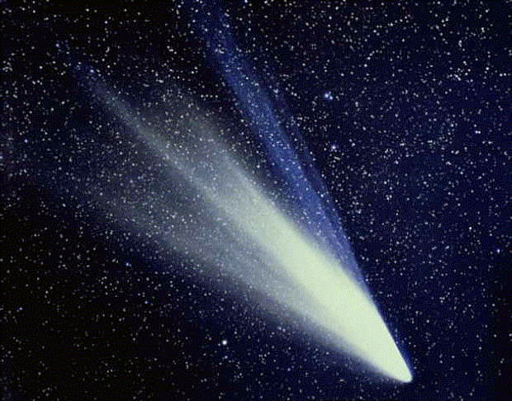
ЗАГАДКА
В космосе сквозь толщу лет
Ледяной летит объект.
Хвост его - полоска света,
А зовут объект…

Slide 11
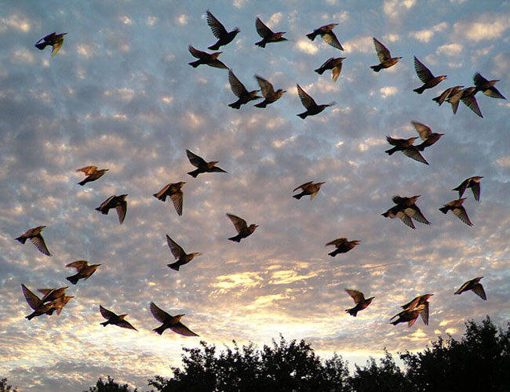
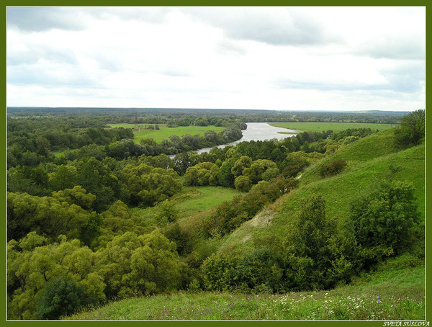
Есть одна планета-сад,
В этом космосе холодном.
Только здесь леса шумят,
Птиц скликая перелётных.

Slide 12
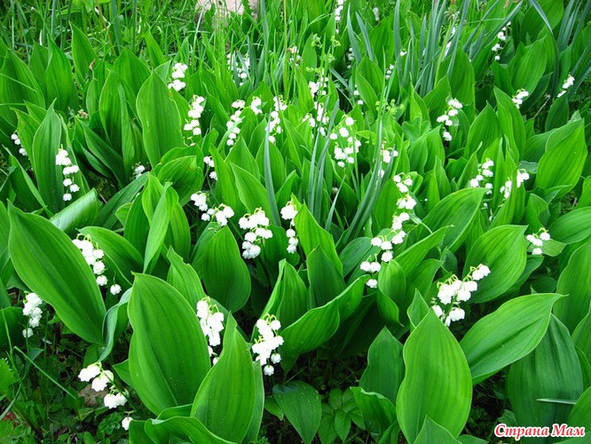
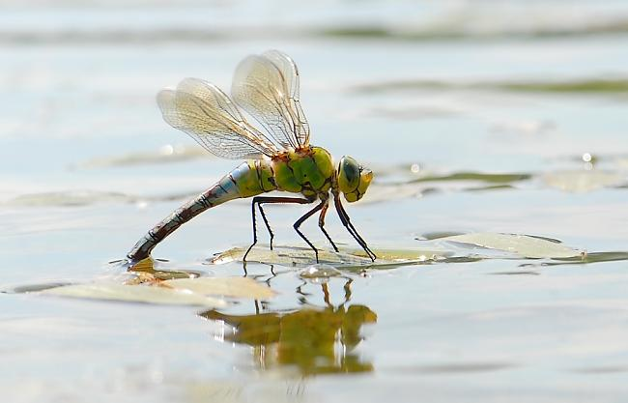
Лишь на ней одной цветут,
Ландыши в траве зеленой.
И стрекозы только тут,
В речку смотрят удивлённо...

Slide 13
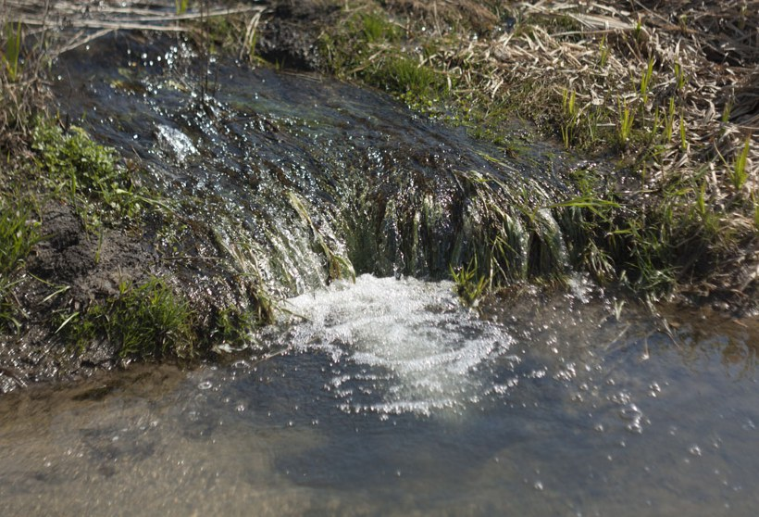
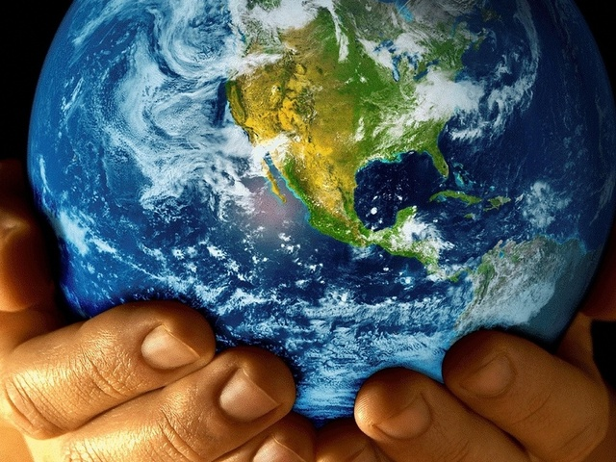
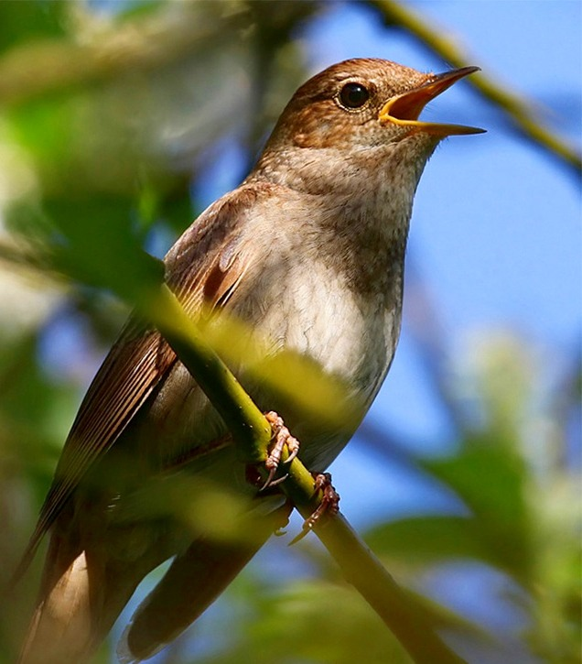
Береги свою планету -
Ведь другой, похожей, нету!

